Slide 1
Estrategia de Relaciones Públicas
Susana Alicia Rivero Rodríguez 965425
Mario Jonathan Sámano Valdelamar 968051
Fabiola Esquivel Campana 1163406
Diana Elizabeth Vargas Pérez 1164367

Slide 2
Estrategia de Relaciones Públicas
Público interno | Objetivos | Descripción | Situación deseable
1 | 2 | 3 | 4
Medios, acciones y presupuesto (antes) | Medios, acciones y presupuesto (por emplear) | Calendario de acciones | Criterios de evaluación
5 | 6 | 7 | 8

Slide 3

Estrategia de Relaciones Públicas
Público interno
  Jubilados / pensionados

Slide 4

Estrategia de Relaciones Públicas
Objetivos
  General
    Mantener y reforzar una imagen positiva de la organización en el público pensionado / jubilado
  Particulares
    Lograr que los pensionados / jubilados se expresen positivamente de la organización en sus diferentes escenarios de interacción.
    Mantener un sentido de pertenencia de los pensionados / jubilados hacia la organización.
    Reforzar los valores y la cultura corporativa a través de una interacción constante de los pensionados / jubilados con la organización.

Slide 5
Estrategia de Relaciones Públicas
Descripción y situación inicial:
Indiferente-negativo
Este público una vez afuera de la empresa se convierte en proyecto de NO RETORNO DE INVERSIÓN.
Se le relaciona con edad avanzada, poca fuerza, enfermedad, discapacidad laboral.
Poca flexibilidad en los tabuladores de pensión y jubilación .
Poca o nula oportunidad laboral.
Público olvidado

Slide 6
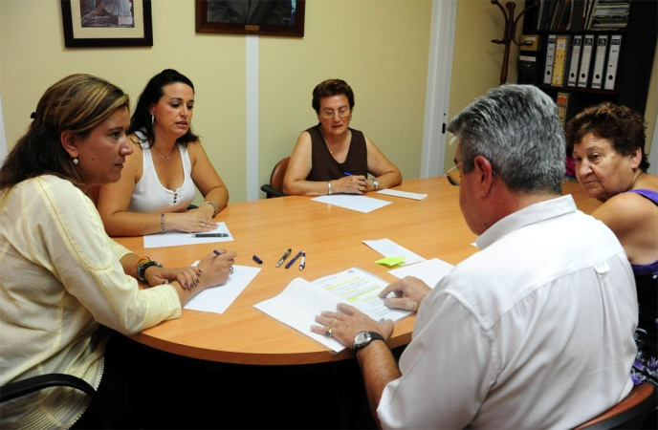

Estrategia de Relaciones Públicas
Situación deseable
Ser parte de la empresa
Retroalimentación constante entre jubilado y personal actual.
Aprovechar su experiencia adquirida a lo largo del tiempo invertido a la empresa.
Cambiar la percepción de NO RETORNO DE INVERSIÓN por GOLD KNOWLEDGE
Reconocer la trayectoria de todos y cada uno de los jubilados.
Ser parte de programas de responsabilidad social.

Slide 7
Anteriores
Medios, acciones y presupuesto

Slide 8
Estrategia de Relaciones Públicas
Medios
  No se emplea ningún medio de comunicación para mantener contacto con los jubilados.
  Lo que saben de la situación actual de la organización es lo que conoce de igual forma el público general.
  Se sienten ajenos, olvidados e ignorados → algunos de ellos no tienen una buena opinión respecto a la organización.

Slide 9
Estrategia de Relaciones Públicas
Acciones
  No se realiza ninguna acción que involucre a los jubilados con la organización.
  Poco se valora el conocimiento y experiencia que adquirieron en sus años de servicio.
  Lo único que se realiza en torno a los jubilados es el pago de la pensión a través de las instituciones ocupadas para este fin.

Slide 10
Estrategia de Relaciones Públicas
Presupuesto
  No se destina presupuesto para la realización de acciones en torno a los jubilados.
  Las pensiones y su manejo están a cargo de instituciones externas y su seguimiento no genera ningún gasto extra o considerable.

Slide 11
Por implementar
Medios, acciones y presupuesto

Slide 12
Estrategia de Relaciones Públicas
Medios
  Target: hombres y mujeres mayores de 60 años que trabajaron en la organización (en distintas posiciones y puestos) y que gozan de una pensión estándar . Su percepción económica es variante pero su estilo de vida es sedentaria, poco dinámica y no están empleados.
  Los medios oportunos para ellos son:
    Correo tradicional (no son del todo migrantes tecnológicos)
    Llamadas telefónicas
    Visitas a domicilio en persona

Slide 13
Estrategia de Relaciones Públicas
Acciones
  Realizar un sondeo entre los jubilados para conocer la percepción que tienen referente a la empresa.
  Diseñar un boletín de información mensual enviada a domicilio con información general de la empresa.
  Generar un documento adicional enviado dentro del boletín a domicilio con información relevante en torno a la jubilación (pensiones, afore y estatus de las mismas).
  Invitar por escrito y de forma expresa a los jubilados a participar directamente en las acciones de Responsabilidad Social como Comité Organizador.

Slide 14
Estrategia de Relaciones Públicas
Acciones
  Workshop“Senior Experience” en donde se invite a capacitar a las nuevas generaciones con sus conocimientos.
  Implementar el “Día del nieto”, una convivencia entre jubilados, nietos y empleados actuales mostrando las actividades de la empresa.
  Establecer el “Día del jubilado”, en dónde se otorguen premios de remembranza y reconocimiento por los servicios prestados a la empresa.

Slide 15
Estrategia de Relaciones Públicas
Presupuesto
  Sondeo de percepción
    Duración: 1 semana
    Frecuencia: semestral
    Medio: telefonía convencional
Concepto | Costo
Llamadas telefónicas | No aplica
Telefonistas | No aplica
Manejo e impresión de resultados | No aplica
Total | No aplican al realizarse por parte del Departamento de RP de la organización.

Slide 16
Estrategia de Relaciones Públicas
Presupuesto
  Boletín informativo
    Duración: permanente
    Frecuencia: mensual
    Medio: correo convencional
Concepto | Costo
Diseño | No aplica
Impresión de 500 ejemplares | $12,000
Distribución por correo | No aplica
Totales | $12,000

Slide 17
Estrategia de Relaciones Públicas
Presupuesto
  Documento de pensiones
    Duración: permanente
    Frecuencia: mensual
    Medio: correo convencional
Concepto | Costo
Diseño personalizado con info. especializada | $4,000
Impresión de 500 ejemplares | $3,000
Distribución | No aplica
Totales | $7,000

Slide 18
Estrategia de Relaciones Públicas
Presupuesto
  Invitaciones a RSE
    Frecuencia: trimestral
    Medio: correo convencional
Concepto | Costo
Diseño | No aplica
Impresión de 500 invitaciones | $5,000
Distribución por correo | No aplica
Totales | $5,000

Slide 19
Estrategia de Relaciones Públicas
Presupuesto
  Workshop “Senior Experience”
    Duración: 3 días
    Frecuencia: trimestral
Concepto | Costo
Instalaciones x 3 días | No aplica
Servicio de catering x 3 días | $30,000
Herramientas tecnológicas | No aplica
Material impreso | No aplica
Totales | $30,000

Slide 20
Estrategia de Relaciones Públicas
Presupuesto
  “Día del Nieto”
    Fecha: 28 agosto → Día de los abuelos
Concepto | Costo
Instalaciones | No aplica
Renta de servicio de banquetes (carpas, sillas, mesas, música grabada) | $30,000
Servicio de alimentos (150 x persona) | $150,000
Renta de juegos inflables | $15,000
Materiales didácticos | $7,000
Obsequios para invitados | $15,000
Totales | $217,000

Slide 21
Estrategia de Relaciones Públicas
Presupuesto
  “Día del Jubilado”
    Fecha: 3er domingo de abril
Concepto | Costo
Renta de salón de eventos con alimentos incluidos y servicios (350 x persona) para 1200 personas | $420,000
Reconocimientos para 30 premiados | $10,000
Reloj de obsequio para premiados ($12,000) para 30 premiados | $360,000
Totales | $790,000

Slide 22
Estrategia de Relaciones Públicas
Presupuesto
  Condiciones
    Número promedio de jubilados: 500
    Temporalidad: 1 año
Acciones | Costo al año
Boletín informativo | $144,000
Documento de pensiones | $84,000
Invitaciones a RSE | $20,000
Workshop “Senior Experience” | $120,000
Día del Nieto | $217,000
Día del Jubilado | $790,000
Totales | $1,375,000

Slide 23
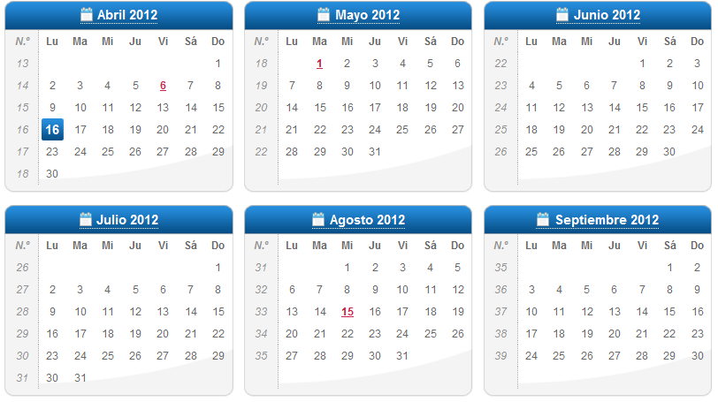
Estrategia de Relaciones Públicas
Calendario de implementación de acciones
Sondeo de percepción
Boletín informativo
Día del jubilado
Documentos pensionados
Workshop «Senior experience»

Slide 24
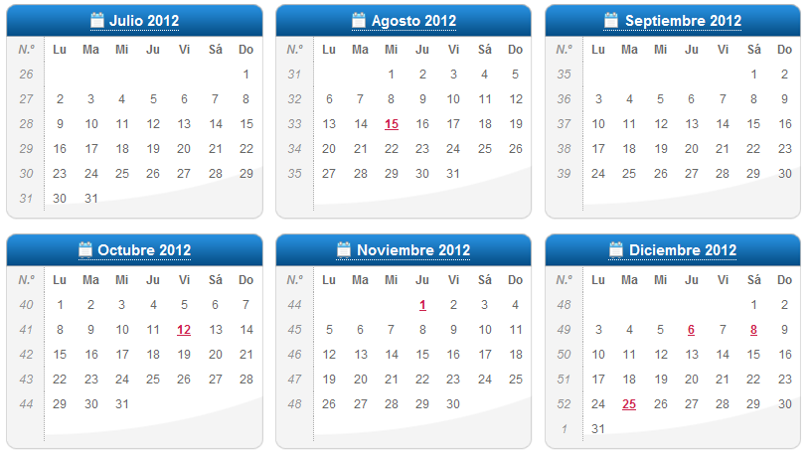
Estrategia de Relaciones Públicas
Invitación a SRE
Boletín informativo
Día del jubilado
Documentos pensionados
Día del nieto
Workshop «Senior experience»

Slide 25
Estrategia de Relaciones Públicas
Invitación a SRE
Boletín informativo
Día del jubilado
Documentos pensionados
Documento de pensiones
Workshop «Senior experience»

Slide 26
Estrategia de Relaciones Públicas
Criterios de evaluación
Porcentaje de respuesta en las encuestas
Sentido de pertenencia
Reputación considerada
Integración con otros empleados
Participación en eventos

